Slide 1
Всеукраїнський інтерактивний конкурс «МАН-Юніор Дослідник»
Номінація «Історик-Юніор» - Геноцид як феномен ХХ сторіччя
«Голет в долині», або «Життя єврейської громади Закарпаття»
2016

Slide 2
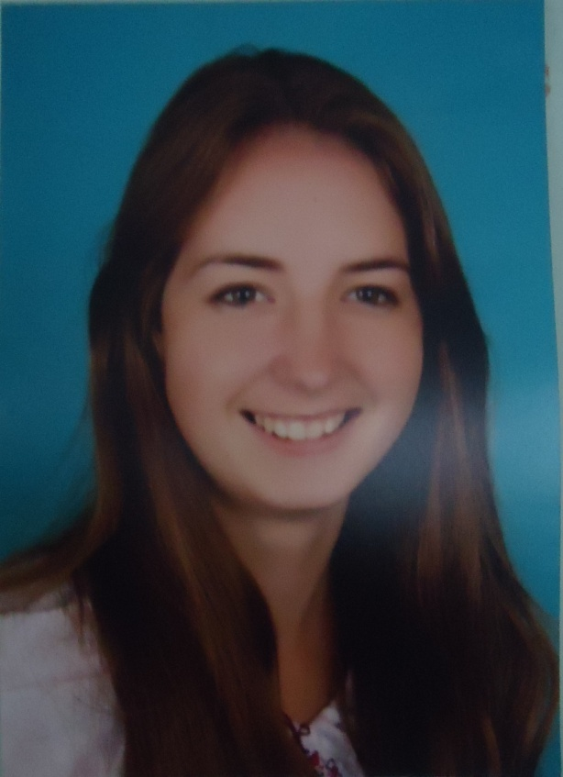
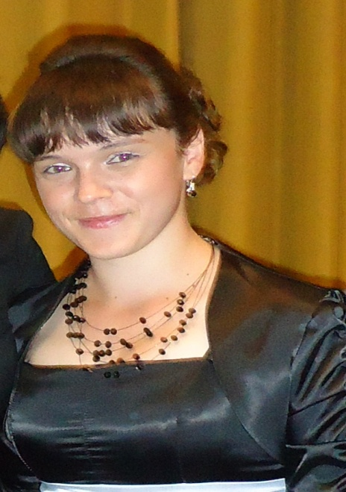
Автор:
Болехан Уляна Іванівна,
учениця 10 класу
Торуньської загальноосвітньої школи І-ІІІ ступенів
Міжгірської районної ради Закарпатської області
Керівник:
Курин Марина Михайлівна, вчитель історії Торуньської ЗОШ І-ІІІ ступенів
та керівник гуртка «Основи журналістської майстерності»
Міжгірського районного будинку дитячої творчості
Міжгірської районної ради Закарпатської області

Slide 3
Основна мета роботи полягає у тому, щоб за допомогою різних джерел дослідити історію єврейської громади Закарпаття з другої половини ХVІІІ ст. до сьогодні. Для реалізації поставленої мети необхідно вирішити наступні завдання: 1. визначити роль євреїв у соціально-економічному, політичному та культурному житті краю; 2. за допомогою архівів та фотоматеріалів, спогадів та літературних джерел висвітлити історію Голокосту євреїв, які жили на території тогочасної Підкарпатської Русі; 3. назвати і описати способи збереження пам’яті про Голокост на Закарпатті.
Об’єктом дослідження є єврейська громада Закарпаття.
Предметом дослідження є роль євреїв у всіх сферах життя тогочасної Підкарпатської Русі і сьогоднішнього Закарпаття.
Хронологічні рамки дослідження охоплюють історію єврейської громади від ХVІІІ століття до наших днів.
Територіальними межами дослідження є територія Підкарпатської Русі (нинішньої Закарпатської області України).

Slide 5
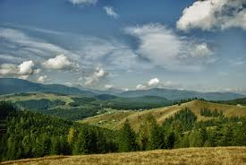
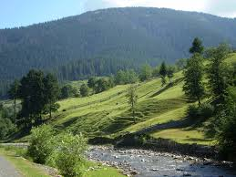
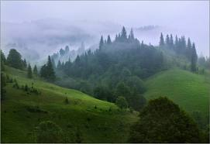
Єврейська громада Закарпаття
Присутність євреїв у регіоні бере початок приблизно з ХV ст.
Більшість євреїв Закарпаття мешкала в сільській місцевості та були дрібними землевласниками і працювали на землі, яка їм належала.
Починаючи від 1890 р. нова хвиля емігрантів, рятуючись від погромів у Російській імперії, прибула в Закарпаття з Галичини. Вони заснували невеликі корчми, готелі, сільські магазини, робили процентні позики.
У часи чехословацького правління було євреїв було вперше визнано окремою національністю в країні.

Slide 6
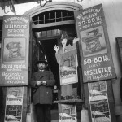
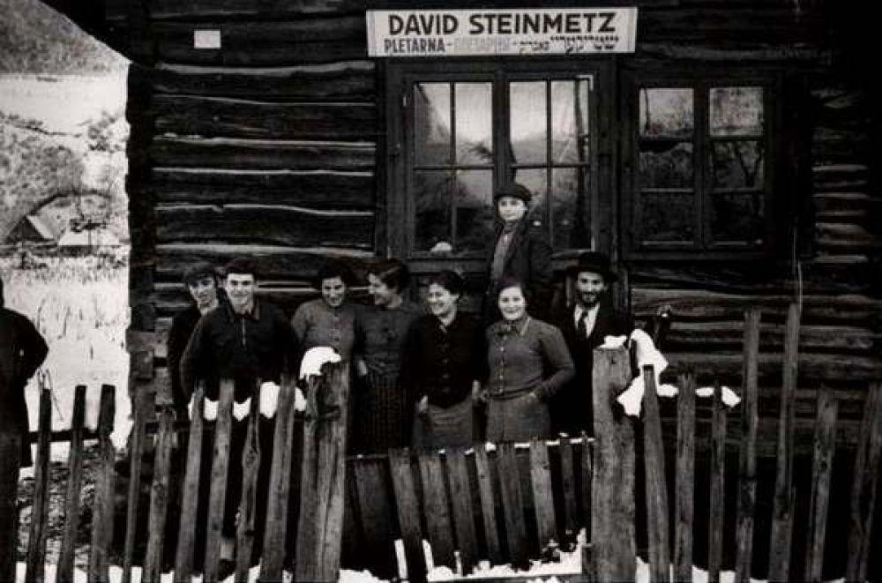
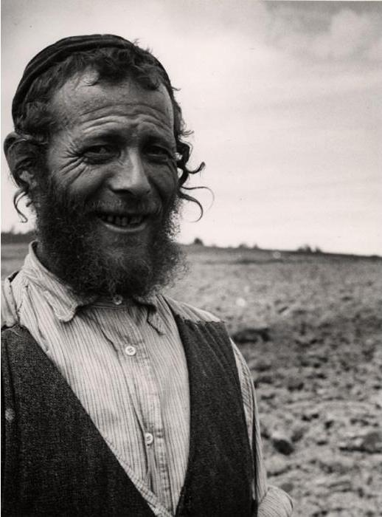
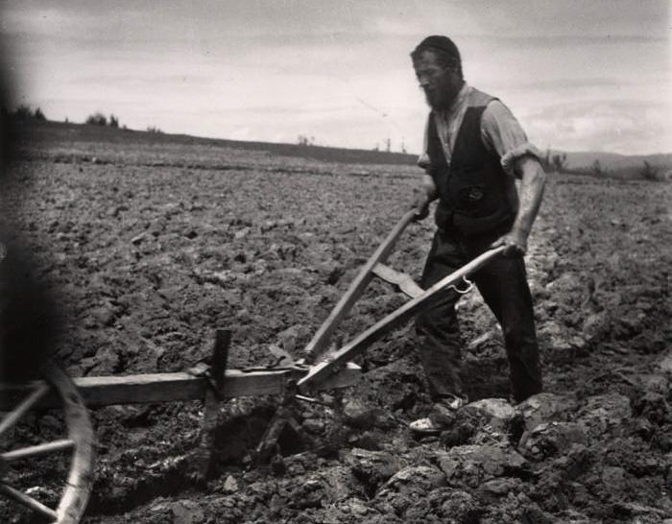
Єврейська крамниця,
Ужгород, 1937
Біля кравецької майстерні Штеймеца
Фермер у Верхній Апші
Єврей працює на полі
Фото Романа Вишняка

Slide 7
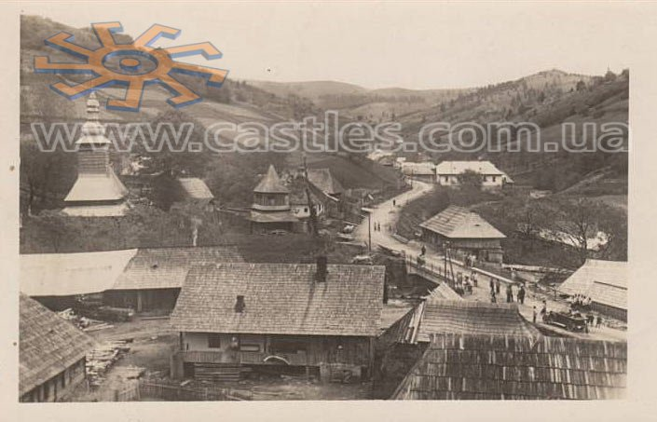
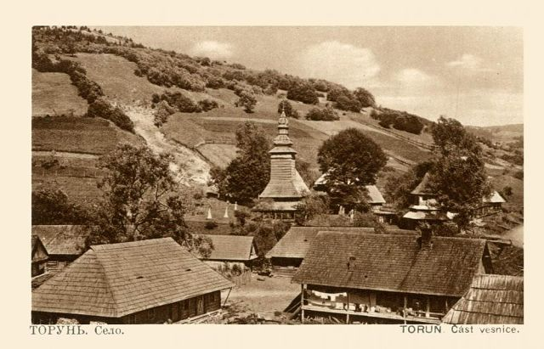
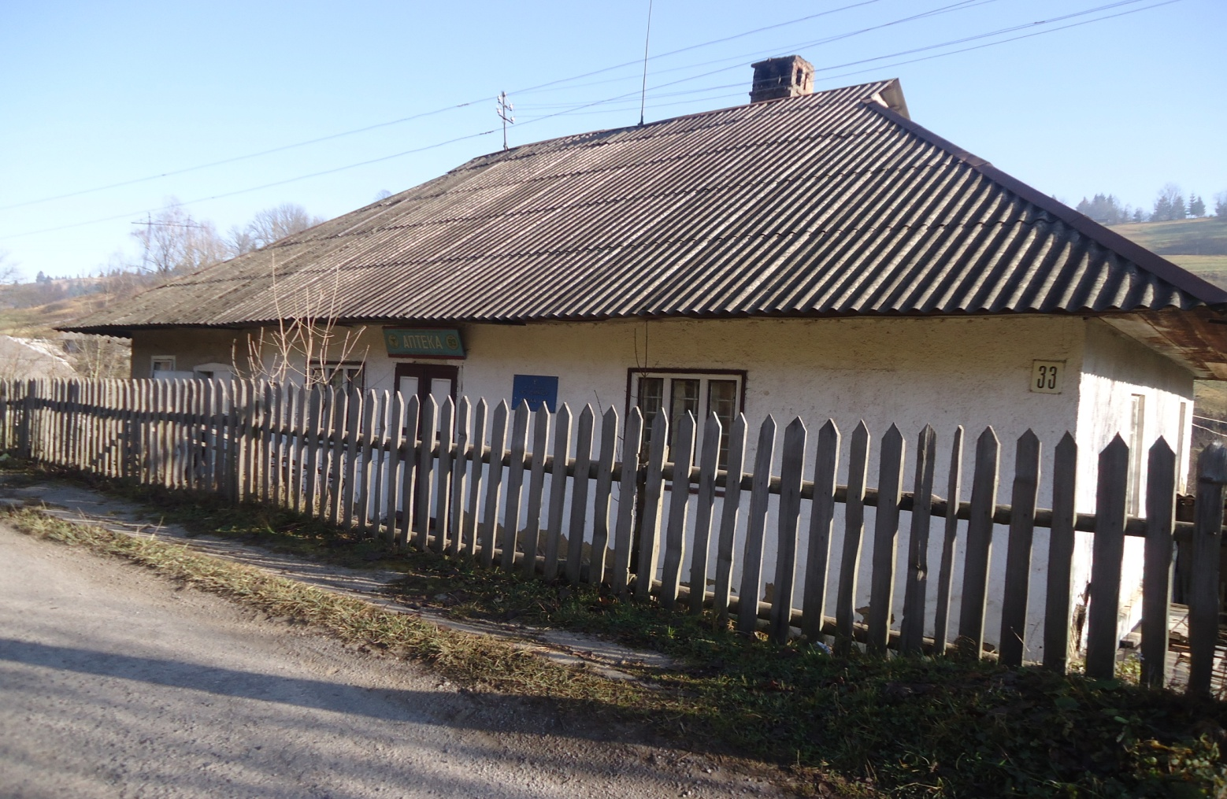
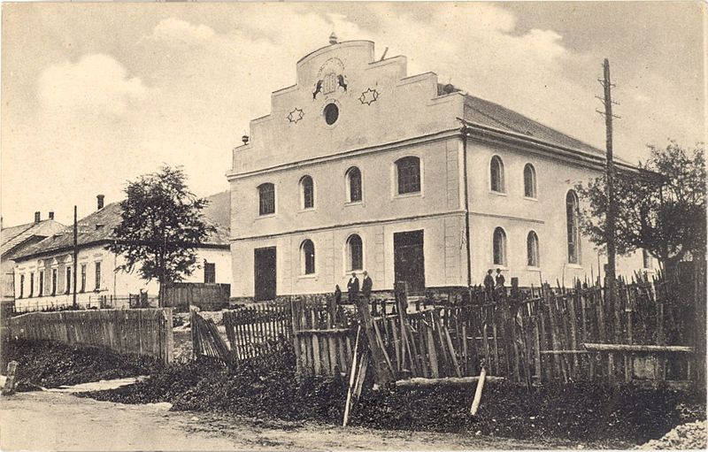
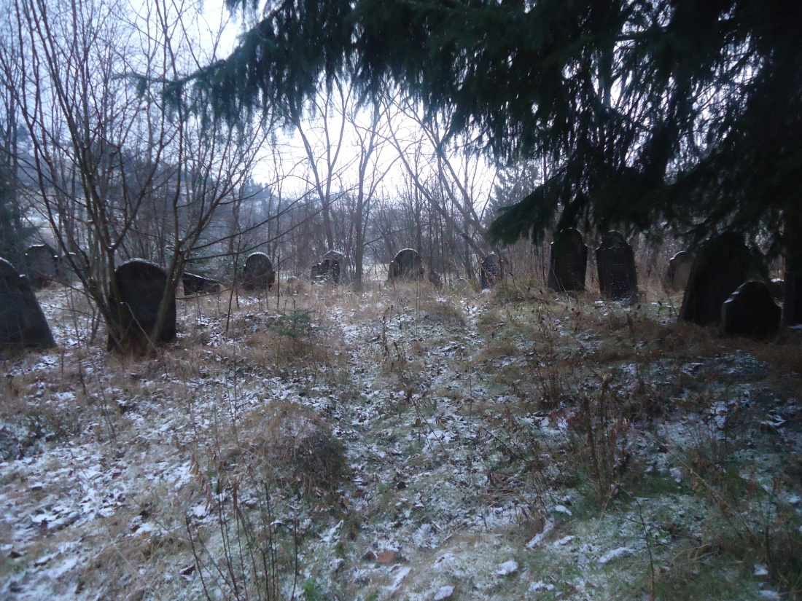
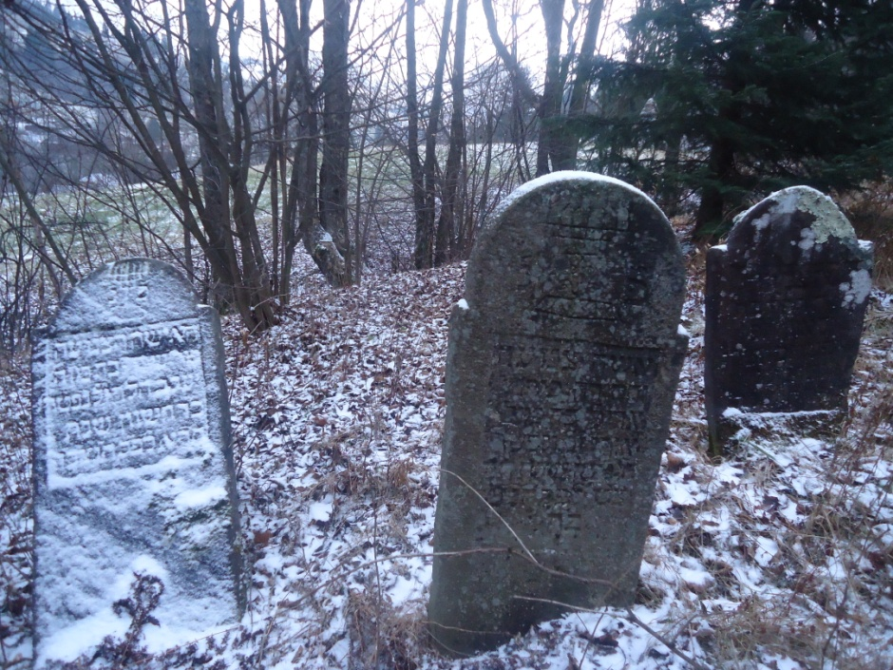
Так виглядало село Торунь наприкінці ХІХ ст.
Будинки у центрі села належали євреям.
Тут знаходилася корчма або шинок (магазин)
Так виглядала синагога в Міжгір’ї у першій половині ХХ ст.
Іудейський цвинтар у селі Присліп Міжгірського району
Закарпатської області зараз перебуває у занедбаному стані

Slide 8
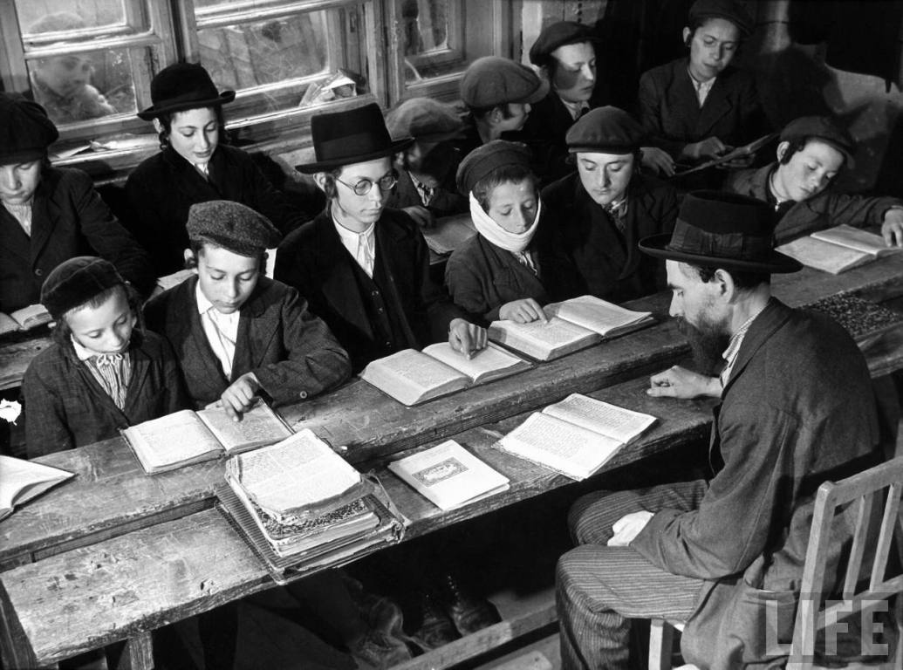
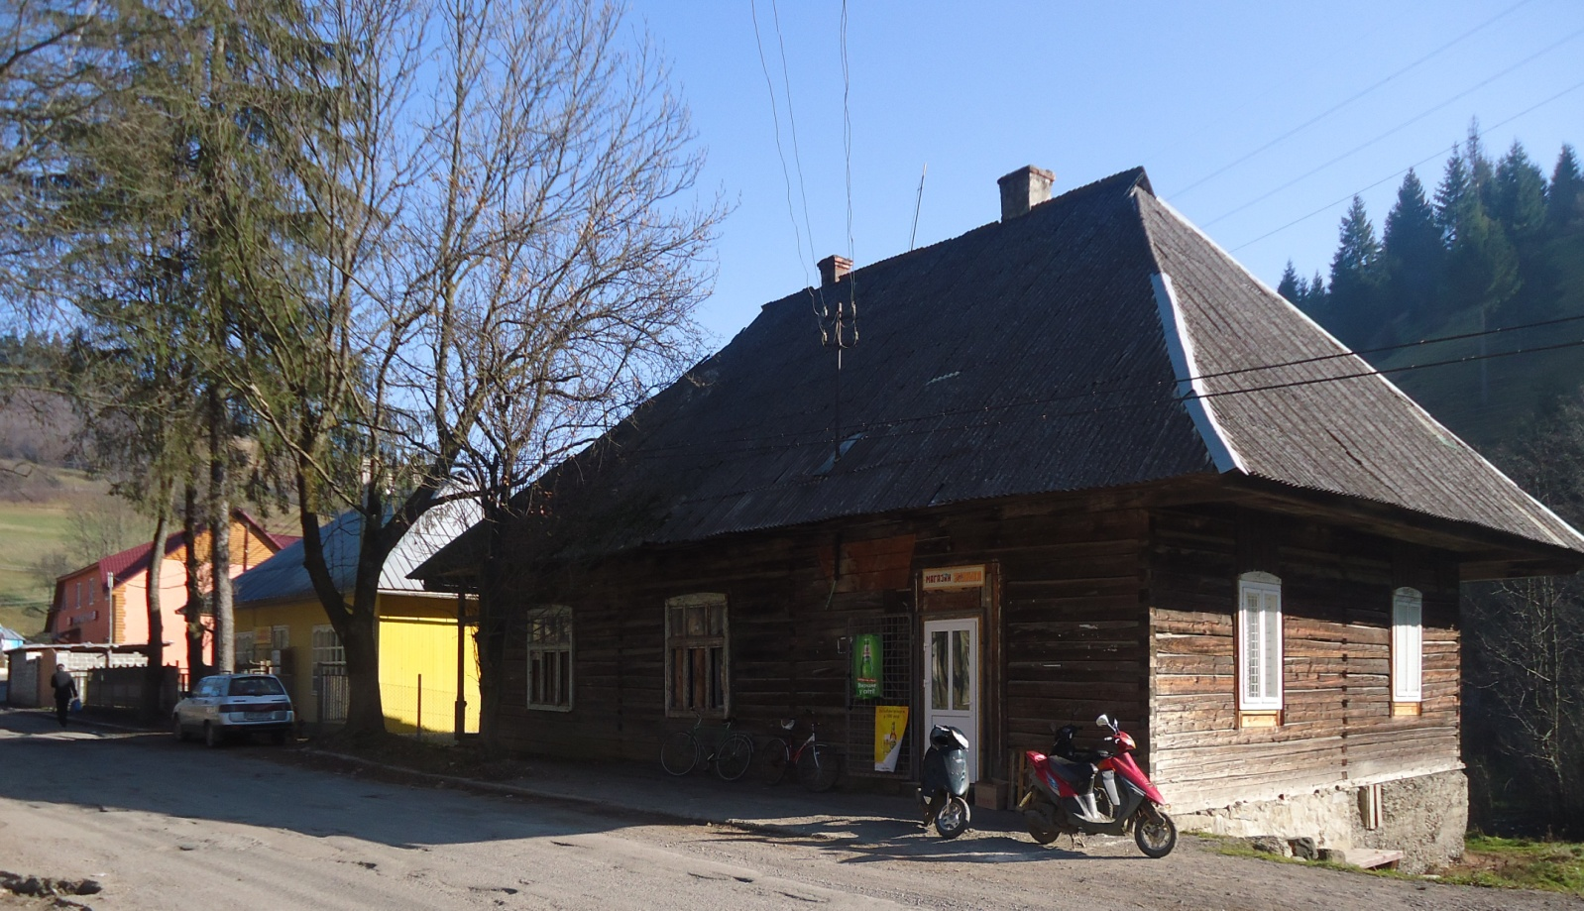
Восьмирічна школа заснована в період Чехословацької республіки, що була у центрі села, знаходилася в помешканні єврея Гольдберга. Там навчались учні 5-8 класів, які приходили сюди після закінчення початкових шкіл. В одному з приміщень навчання велося на «руській» (українській) мові. Тут навчалися діти селян.
У другому будинку поруч (у єврея Абрамовича) здобували освіту чада чеських урядовців та заможних селян. Там викладання велось на чеській мові.
А в третьому будинку (у єврея Фукса) вчилися малюки єврейської національності. Навчання велось на ідиш.
Навіть початкову школу, яку було відкрито у 1920 р. у мікрорайоні села Торунь – Щора в урочищі Береги, невдовзі було перенесено в будинок єврея Фікслера, який знаходився у Щорі, але вже при дорозі. Навчання проводилось у дві зміни: 1-2 класи до обіду, а 3-4 – після обіду.
Так проходили заняття у єврейській школі
Перша єврейська школа на теренах Підкарпатської Русі була створена у центрі села Торунь.

Slide 9
Роль єврейської громади в політичному житті краю
Єврейська сіоністська партія (ЄСП). Її ще називали Єврейською народною партією. Керівництво політичної організації розташовувалося у м. Мукачево. Головою ЄСП була досить відома в культурних колах і освічена людина д-р А. Шпігель. Ядро партії складала єврейська інтелігенція, банкіри, торговці, крамарі, заможне селянство.
Єврейська демократична партія виникла у 1922 році. Згодом її стали називати Єврейською ортодоксальною партією (ЄОП). Керівниками партії були К. Вайс, Г. Рейзман та інші. Її центральний комітет розташовувався у м. Ужгород. Серед активних членів партії були передусім ремісники, торговці, землевласники, корчмарі, проте майже не було представників інтелігенції.
До когорти трьох найбільших єврейських партій у краї можна віднести Єврейську громадянську партію (ЄГП). Її керівниками були Гутман із Севлюша (м. Виноградово – М.Т.) та К. Шаламон. ЄГП випускала газету “Келеті Уйшаг” (“Східна Газета”). Ця партія була побудована на релігійній основі, стояла на консервативних засадах.

Slide 10
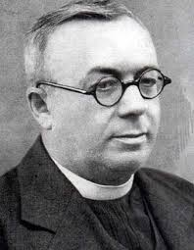
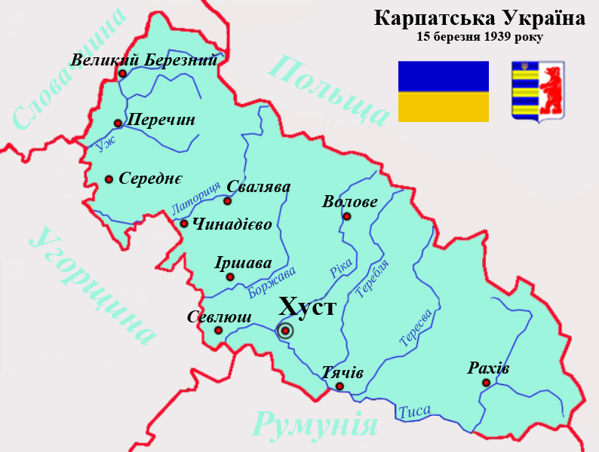
Євреї та Карпатська Україна
28 грудня 1938 року делегація єврейських релігійних громад і сіоністських організацій побувала на прийомі у прем’єра Карпатської України Августина Волошина. Августин Волошин висловив сподівання на реальну рівноправність усіх етнічних груп, що проживали на той час у краї. Щодо євреїв, то він зокрема сказав: «Погоджуюся з думкою заснування жидівської центральної канцелярії, яка могла б бути зв’язком між владою та жидівським населенням»
(«Нова свобода» від 1 січня 1939 року).
Таким чином, етнічні євреї незабаром могли мати й свою Народну Раду, подібно тим, які в умовах Чехословацької держави створювалися для інших національних меншин (русофіли, українці, угорці, німці). Враховуючи те, що євреї становили близько 12 відсотків від усього населення Карпатської України такий крок влади був би цілком зрозумілим і виправданим. Міжнародна ситуація, в якій опинилася Карпатська Україна, не сприяла розвиткові політичної культури етнічних євреїв.

Slide 11
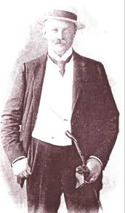
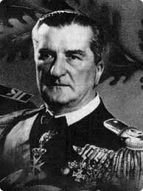
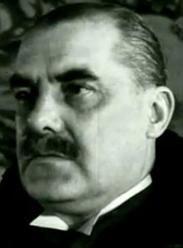
Антиєврейські закони
У своєму звіті Е. Еган (1897 р.) поклав відповідальність за тяжке положення корінного населення на євреїв і запропонував застосовувати проти них дискримінаційні економічні заходи.
Книга М. Барти «В землі хазарів» (1901 р.) служила обгрунтуванням для переслідувань євреїв Закарпаття.
Закони 1938 і 1939 років ввели обмеження на працю (в тому числі унеможливлення праці на державних посадах та служби у збройних силах), а також, доступ до освіти.
16 липня 1941 року представник Угорського уряду в комітатах Угоча та Унг просить дозволу звільнитись від ромів та євреїв, які не мають угорського громадянства.
Декрети 1942 року позбавили релігійні громади їхнього законного статусу і містили заходи, якими позбавляли євреїв їхніх господарств та лісів.
Одним із ініціаторів першої депортації євреїв із Закарпаття у липні 1941 р. був урядовий комісар Міклош Козма. З цього приводу він провів переговори з М. Горті. У листі від 10 липня 1941 року він пише: «Наступного тижня я перекладу через кордон сюди перебіглих галіціанів (євреїв), які не мають угорського громадянства, експонованих українських агітаторів та циган». Зрештою, депортували лише євреїв (близько 18 тисяч), яких у серпні під Кам’янцем-Подільським було вбито.
Міклош Горті
Міклош Козма

Slide 12
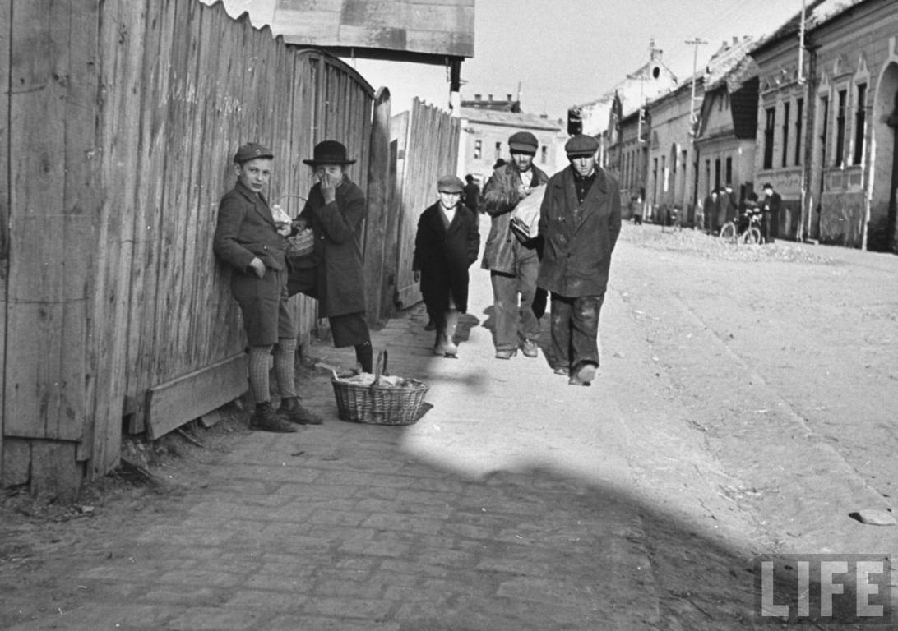
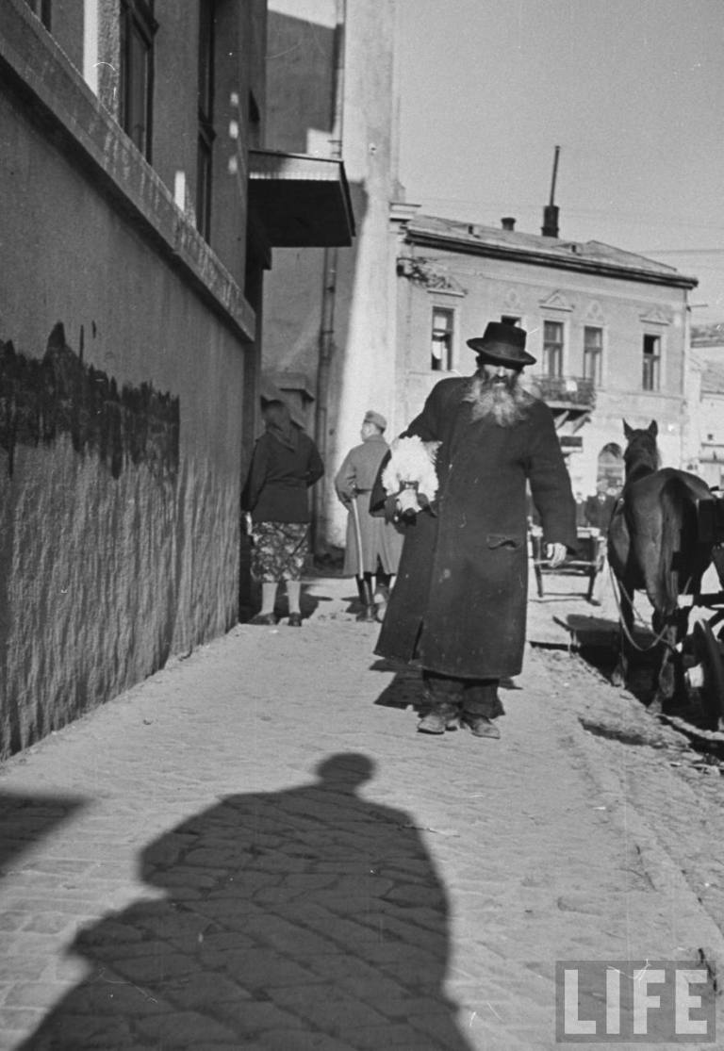
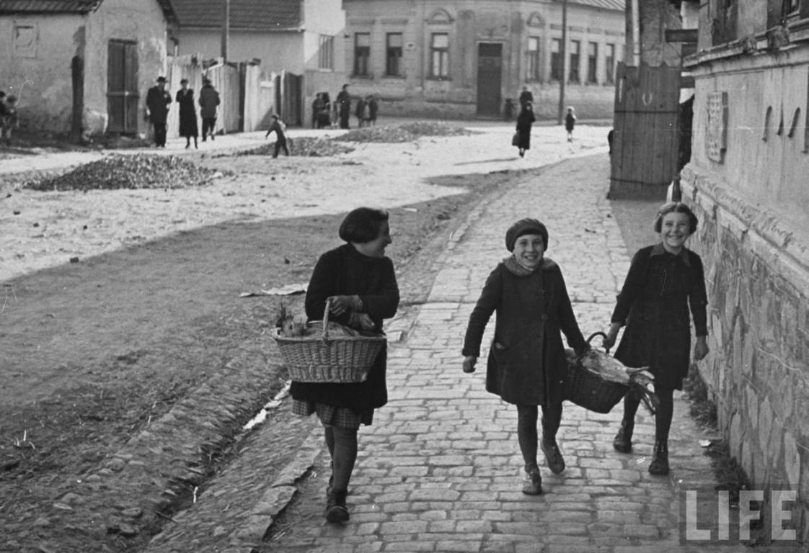
Вигляд єврейського гетто в Мукачеві.
Фото Вільяма Вендівера

Slide 13
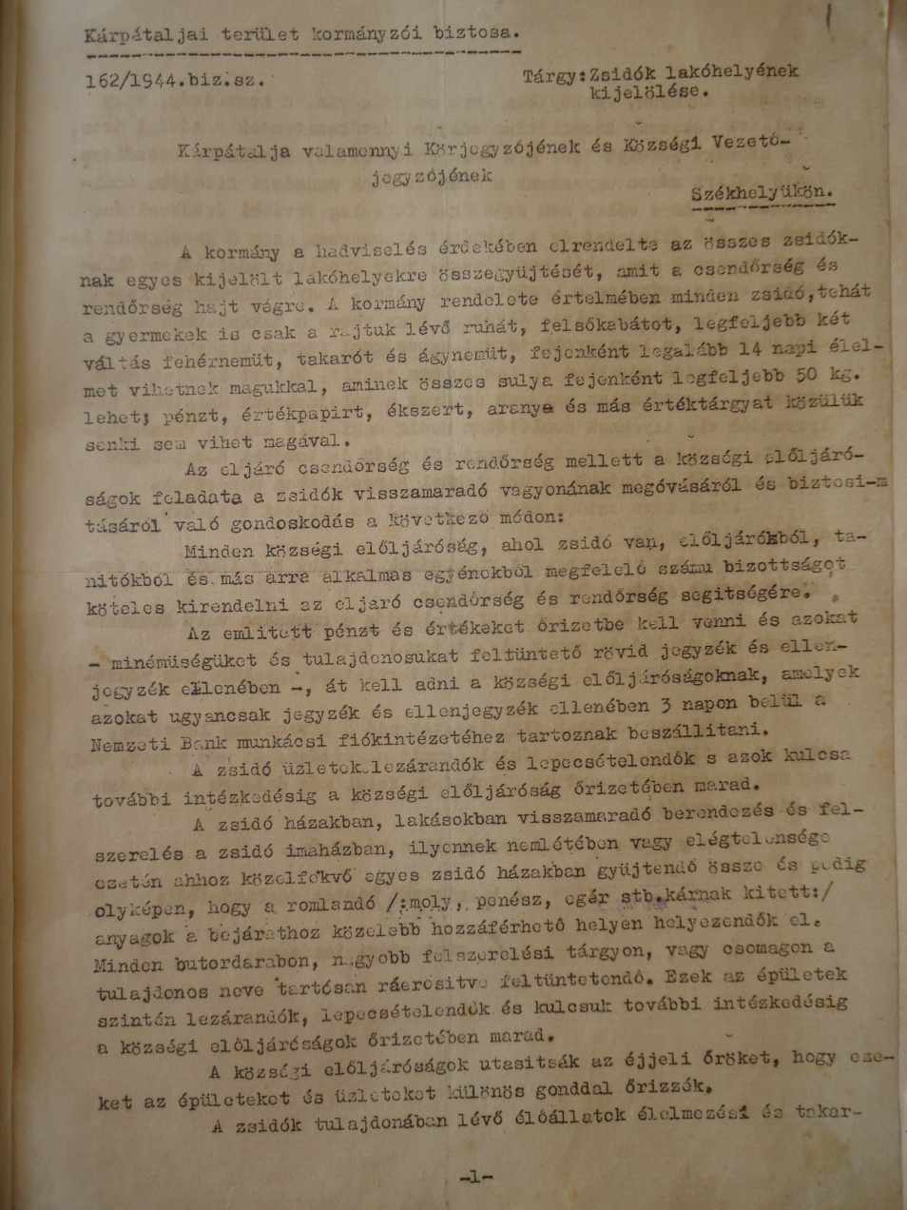
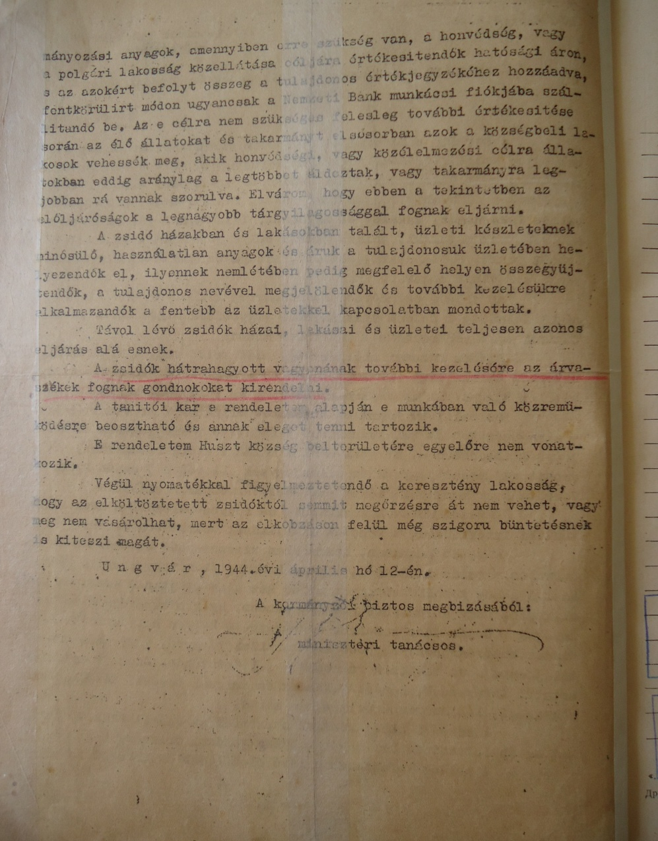
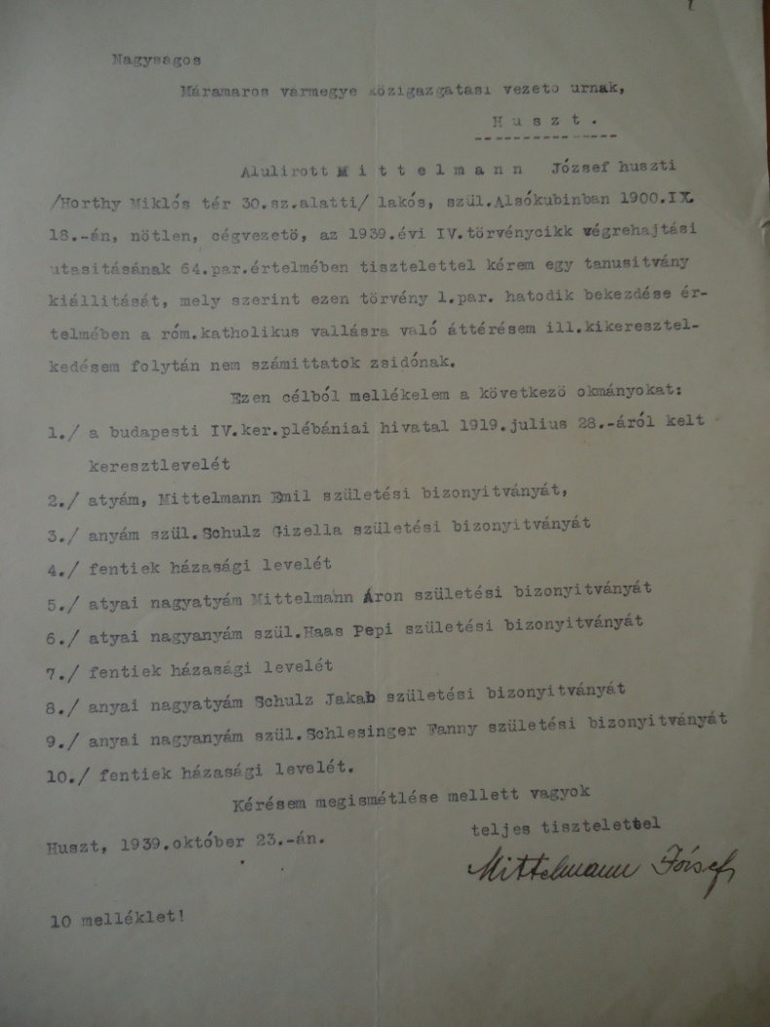
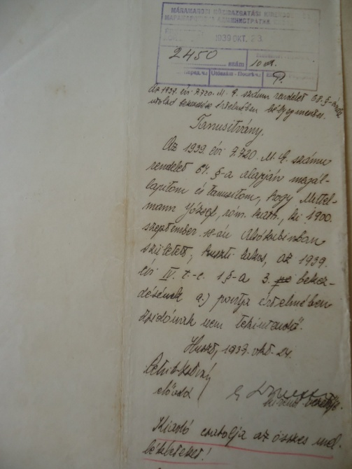
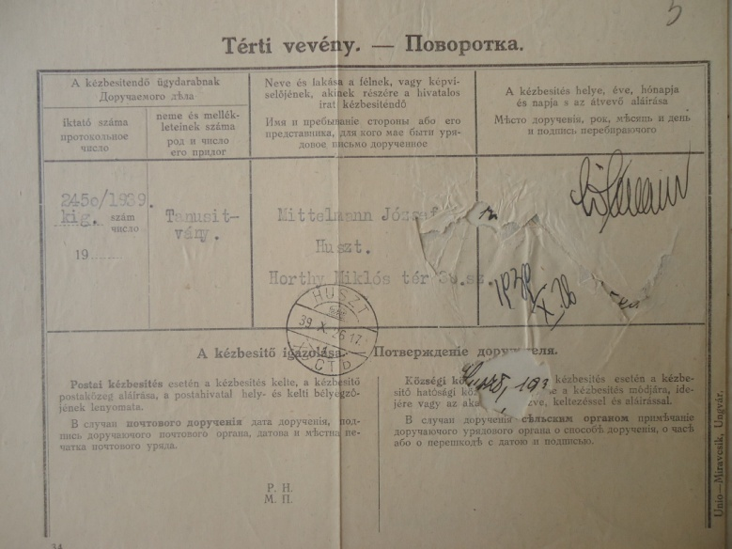
ДАЗО. — Ф. 53. Регентський комісаріат,
м. Ужгород. — Оп. 3. —
Сп. 7. Розпорядження регентського комісара в Ужгороді про депортацію єврейського населення. — Арк. 1-2.
ДАЗО. — Ф. 162. Мараморош-Сігетська адміністративна експозитура, м. Мараморош-Сігет Підкарпатської території Угорського королівства. —
Оп. 3. — Сп. 88. Прохання жителя м. Хуст Міттельмана Йосифа
про видачу йому довідки про неєврейське походження. — Арк. 1-3.

Slide 14
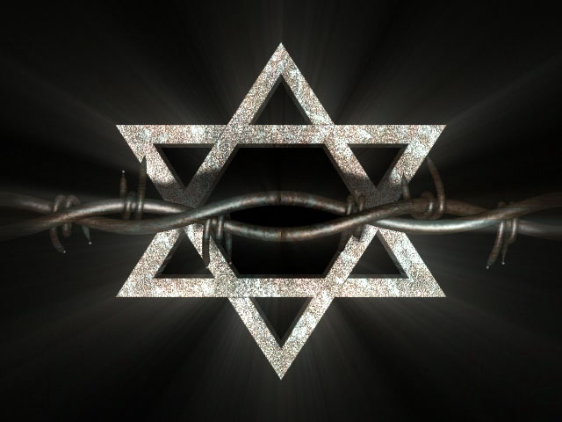
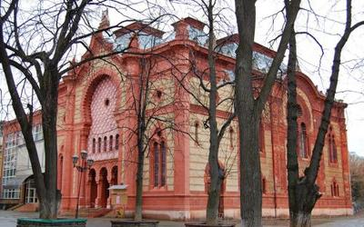
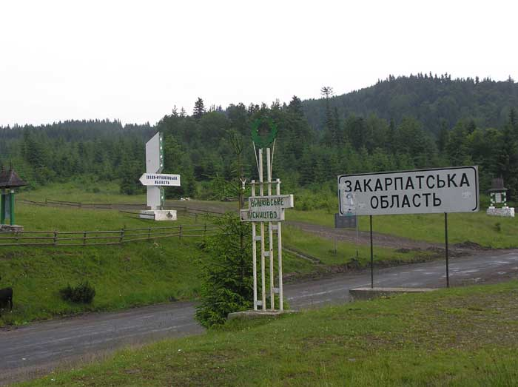
ТРАГЕДІЯ ГОЛОКОСТУ НА ПІДКАРПАТСЬКІЙ РУСІ ТА ЇЇ МАСШТАБИ
Сама ж акція – зосередження в гетто і депортація 115 тисяч євреїв через Закарпаття до Освенціма – тривала 52 дні, із 16 квітня до 6 червня 1944 року.
Наразі фігурує цифра про 85 тисяч закарпатських жертв Голокосту, зазначена і на меморіальній дошці біля входу до обласної філармонії – колишньої головної синагоги Ужгорода.
У липні 1944 року угорські жандарми розстріляли близько 40 євреїв із сіл Торунь і Майдан (Міжгірський район)

Slide 15
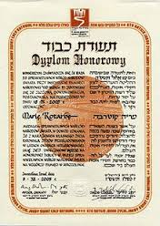
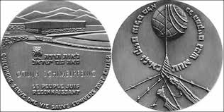
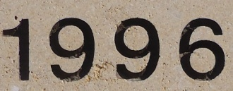
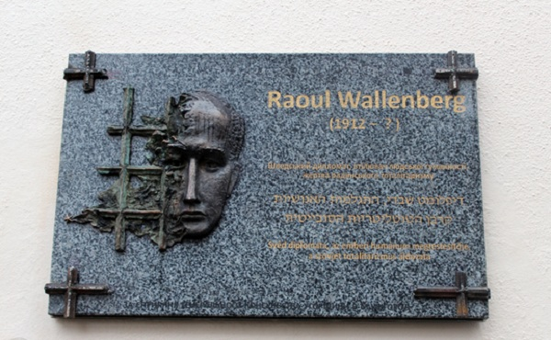
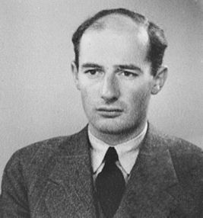
«Той, хто рятує одне життя, рятує весь світ»
Петро Юращук у 1996 р. отримав нагороду
Праведника народів світу.
Станом на 1 січня 2010 року, за даними інституту Яд Вашем встановлено 23 226 рятівників з 44 країн, яким присвоєно почесне звання «Праведник світу». Україна за кількістю Праведників посідає у тому списку 4 місце – близько 2300 імен.
У січні 2010 року орденом України «За мужність» було нагороджено 6 закарпатців, які рятували євреїв: Василя Гартнера із села Тур’я-Поляна Перечинського району, Василину Плиску із села Ганичі, Василя і Миколу Феєрів з Великої Угольки на Тячівщині, Марію Шутко з міста Хуст, Петра Юращука із села Вишково Хустського району.
Рауль Валленберг — шведський дипломат, який врятував життя десятків тисяч угорських євреїв в період Голокосту. В січні 1945 р. був арештований і відправлений до Москви, де і помер у одній з в’язниць.

Slide 16
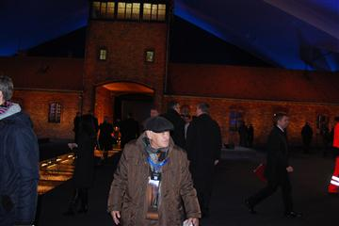
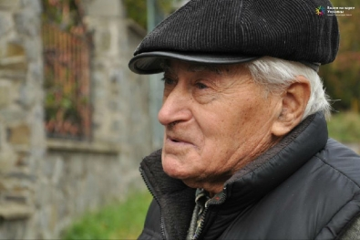
Колишній в’язень Аушвіцу, ужгородець Ігнат Найбауер взяв участь в урочистостях до 70-ї річниці визволення концтабору Аушвіц.
Тоді ж американці запропонували усім звільненим з концтаборів летіти на проживання до США, обіцяли компенсацію в розмірі 10 тис. доларів та чудові перспективи. Але тоді виїхати не вдалося, а пізніше я дізнався, що з усієї родини я таки не залишився один і що мене вдома вже чекає мама і сестра. Це було вже, коли я вирішив, що оселюся в Будапешті, тож довелося все кинути і їхати додому. Виявилося, що нашого будинку в селі вже немає, його радянські солдати використовували як стайню. Пізніше в Ужгороді нам дали квартиру, з тих пір я живу тут. Працював кравцем, багато років очолював єврейську громаду міста. До мене навіть американці приїздили, збирали інформацію про життя в Освенцимі для фільму "Список Шиндлера"", – каже колишній в'язень концтабору.
Ігнату Найбауеру у березні 2015-го виповнився 91 рік, але він досі дуже яскраво пам'ятає кожен день, прожитий в концтаборі Аушвіц.

Slide 17
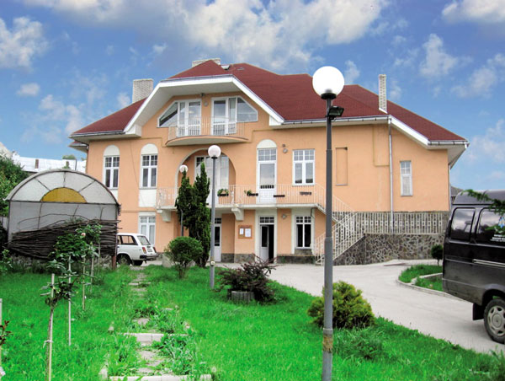
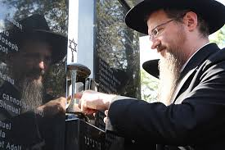
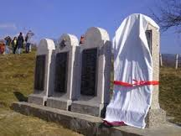
У 1991 р. було засновано Єврейське культурно-освітнє товариство – Добродійний фонд “Хесед Шпіра”.
Пам'ять про жертв Голокосту, як і по всьому світу, так і на Закарпатті збережена і постійно поповнюється.
7 вересня 2009 року в Ужгороді відкрили пам’ятник жертвам Голокосту. Його встановлено на території єврейського кладовища. Пам’ятник являє собою дві з’єднані мармурові плити, між якими горить свічка.
У Колочаві щорічно в листопаді відбуваються святкування Дня єврейської культури. У 2014 році у рамках цього свята на іудейському цвинтарі було встановлено четверту пам’ятну стелу жертвам Голокосту часів Другої світової війни з іменами колочавських євреїв, які загинули у концтаборах.

Slide 18
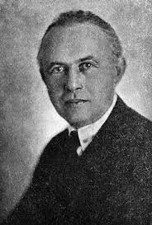
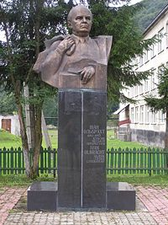
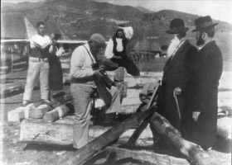
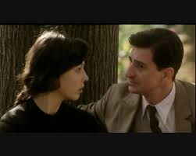
Іван Ольбрахт і колочавські євреї
Чеський письменник Іван Ольбрахт (1882-1952 рр.)(справжнє ім'я Каміл Земан) протягом свого перебування у Колочаві жив у столяра Пінкуса Гляйзера і мав постійно перед очима побут бідної єврейської сім’ї. Все побачене в Колочаві впродовж 1931–1936 років описав у збірку «Голет у долині», яка складається з двох оповідань — «Чудо з Юлчею» та «Подія в мікве» і повісті «Сумні очі Ганни Караджичевої»
Марійка-Невірниця (1934), режисер Владисла Ванчура, сценарист Іван Ольбрахт
У 1999 р. було створено фільм «Ганеле», режисером якого став Карел Кахиня
Пам'ятник Івану Ольбрахту
в Колочаві
“Голет в долині” на екрані (за творами Івана Ольбрахта)

Slide 19
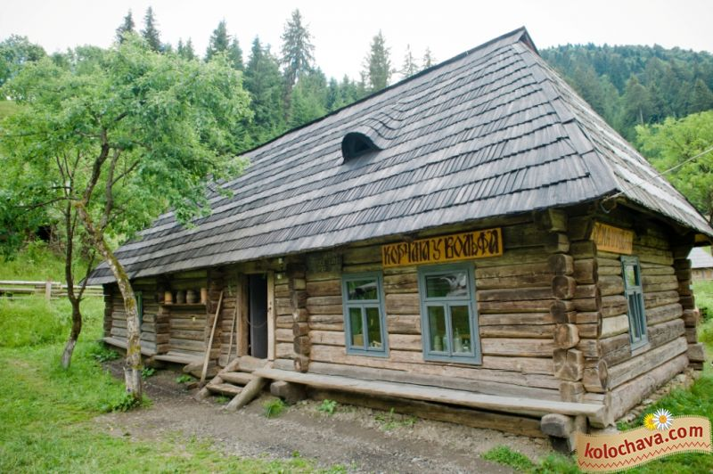
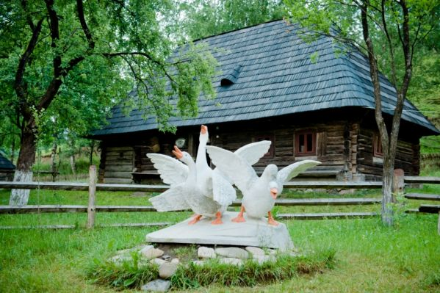
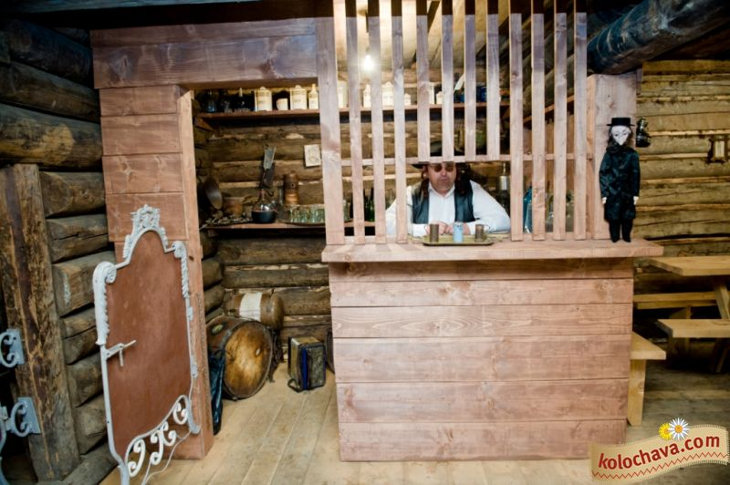
Колочава ― історичний клондайк, на теренах якого можна відслідкувати історію не тільки одного окремо взятого села – а цілого регіону і навіть краю. Єврейський комплекс у скансені «Старе село» відображає життя та побут єврейської частини населення Колочави.
Біля єврейського комплексу височіє цікава скульптурна композиція
«Шабатна гуска».
У хаті єврея ви побачите
добре влаштований побут та багатий інтер’єр,
оглянете антикварні меблі та старовинні побутові прилади.
Гостинну кімнату єврей
здавав в оренду для
приїжджих гостей
До «бужні» (єврейський молитовний дім) євреї-чоловіки щосуботи сходилися на молитву. Тут зібрана колекція єврейських менор, молитовних книжок та інші іудейські ритуальні речі.

Slide 20
У закарпатську «Книгу скорботи» внесено дані про понад 87 тисяч загиблих у гетто і таборах, головним чином, євреїв. Кількість депортованих євреїв з сіл верхів’я річки Ріка Міжгірського району:
Лопушне – 131 Присліп – 149
Торунь – 277.

